Slide 1
2.3
AI AGENT 全栈工程师训练营
2-3 · 工具治理与安全边界
Function Calling、Tool Runtime 与 MCP
AEP
Agent Engineering Platform · v1.3 · 审计 9.4/10 · 125 测试
AI Agent 训练营 · 教研室

Slide 2
本章目录
8 个知识模块 · 含实测数据图表与代码走查
01
讲次 2-1 · Function Calling 与 Tool Use 原理
05
讲次 2-5 · Agent Tool Runtime 集成
02
讲次 2-2 · Tool Registry 设计
06
本章小结
03
讲次 2-3 · 工具治理与安全边界
07
Lab2 验收清单
04
讲次 2-4 · MCP 协议与接入
08
下一章预告
教研室内部课件 · 讲次 03 · 2-3 · 工具治理与安全边界
第2章 · 2/29

Slide 3
讲次 2-3 · 工具治理与安全边界
LECTURE 01 / 01
教研室内部课件 · 讲次 03 · 2-3 · 工具治理与安全边界

Slide 4
治理四道防线
第2章
参数校验:挡脏数据
1
权限分级:挡越权
2
人工确认:挡高危
3
审计回放:事后可追
4
▶ 平台 ToolExecutor 即四道串联
教研室内部课件 · 讲次 03 · 2-3 · 工具治理与安全边界
第2章 · 4/29

Slide 5
参数校验:Schema 即法律
第2章
Pydantic 严格校验类型/必填/范围
1
拒绝多余字段(防注入)
2
错误信息结构化返回
3
▶ 校验失败不进执行,直接审计留痕
教研室内部课件 · 讲次 03 · 2-3 · 工具治理与安全边界
第2章 · 5/29

Slide 6
权限模型:RBAC 三角色
第2章
readonly:仅 READ 工具
1
agent:READ + WRITE
2
admin:全部(含 DANGEROUS)
3
▶ 身份透传:用户权限决定工具权限
教研室内部课件 · 讲次 03 · 2-3 · 工具治理与安全边界
第2章 · 6/29

Slide 7
RBAC 风险矩阵,角色,READ 工具,WRITE 工具,DANGEROUS 工具;readonly,✓,✗,✗;agent,✓,✓,需确认凭据;admin,✓,✓,需确认凭据
hl=3
教研室内部课件 · 讲次 03 · 2-3 · 工具治理与安全边界
第2章 · 7/29

Slide 8
高危工具:确认凭据制
第2章
DANGEROUS 一律拒 readonly
1
执行必须带 confirmed=True
2
平台 drop_database 演示拦截
3
▶ 无确认执行=安全事故
教研室内部课件 · 讲次 03 · 2-3 · 工具治理与安全边界
第2章 · 8/29

Slide 9
工具调用状态
PENDING
权限通过
PERMIT_OK
wait_f
EXECUTING
超时降级
AUDITED
REJECTED
TIMEOUT
教研室内部课件 · 讲次 03 · 2-3 · 工具治理与安全边界
第2章 · 9/29

Slide 10
工具白名单
第2章
场景级白名单:客服场景只开放查询
1
白名单外静默拒绝+审计
2
白名单变更走审批
3
教研室内部课件 · 讲次 03 · 2-3 · 工具治理与安全边界
第2章 · 10/29

Slide 11
SQL 风险控制
第2章
只读账号 + 表级权限
1
强制 LIMIT 与超时
2
禁止 DDL/DML 关键词
3
全部 SQL 进审计日志
4
教研室内部课件 · 讲次 03 · 2-3 · 工具治理与安全边界
第2章 · 11/29

Slide 12
SQL 四道闸实测
terminal — 平台实测
只读账号: SELECT only
表级权限: business_ro 白名单
强制 LIMIT 1000 + 超时 3s
DDL/DML 关键词静态拦截
# 全部 SQL 进审计(哈希链防篡改)
# NL2SQL 永远不直连生产写库
教研室内部课件 · 讲次 03 · 2-3 · 工具治理与安全边界
第2章 · 12/29

Slide 13
Shell 风险控制
第2章
命令白名单机制
1
禁用 sudo/dd/shutdown 等
2
危险模式硬拦截(rm -rf 变体)
3
▶ 第3章 Sandbox 详细展开
教研室内部课件 · 讲次 03 · 2-3 · 工具治理与安全边界
第2章 · 13/29

Slide 14
人工确认机制
第2章
waiting_approval 状态挂起
1
确认内容:做什么/影响什么/代价
2
确认记录进审计
3
▶ 第3章状态机原生支持
教研室内部课件 · 讲次 03 · 2-3 · 工具治理与安全边界
第2章 · 14/29

Slide 15
HITL 确认时序
Agent
状态机
人工
工具
1. 遇 DANGEROUS
2. waiting_approval+说明
3. approved(confirmed=True)
4. 放行执行
5. rejected(默认)
6. 取消分支
教研室内部课件 · 讲次 03 · 2-3 · 工具治理与安全边界
第2章 · 15/29

Slide 16
调用队列与依赖
第2章
多工具调用:顺序/依赖管理
1
有依赖按拓扑序执行
2
失败传播策略:中止或跳过
3
教研室内部课件 · 讲次 03 · 2-3 · 工具治理与安全边界
第2章 · 16/29

Slide 17
审计日志:记什么
第2章
工具名/版本/参数(脱敏)
1
权限判定结果与耗时
2
成功失败/重试次数
3
run_id 串起全链路
4
教研室内部课件 · 讲次 03 · 2-3 · 工具治理与安全边界
第2章 · 17/29

Slide 18
审计事件实测(JSON)
terminal — 平台实测
$ executor.execute("query_user", {"api_key":"sk-xxx","q":"joel"})
AuditEvent(event_id="e1", run_id="r6", tool="query_user",args={"api_key": "***MASKED***", "q": "joel"}, ok=True)
# mask_args 声明的字段在审计层统一脱敏
# meta.chain_hash 哈希链防篡改(v1.3)
教研室内部课件 · 讲次 03 · 2-3 · 工具治理与安全边界
第2章 · 18/29

Slide 19
敏感数据脱敏
第2章
mask_args 集合声明敏感字段
1
值替换 ***MASKED***
2
平台实测:api_key 不落日志
3
▶ 生产红线:PII/Key 永不落盘
教研室内部课件 · 讲次 03 · 2-3 · 工具治理与安全边界
第2章 · 19/29

Slide 20
审计安全三道数字
100%
0
8
高危拦截率
密钥泄露
脱敏字段
实测
审计日志
mask_args 机制
教研室内部课件 · 讲次 03 · 2-3 · 工具治理与安全边界
第2章 · 20/29

Slide 21
超时与失败恢复
第2章
wait_for 硬超时,防挂死
1
失败返回结构化 error
2
策略:重试/参数修正/降级/人工
3
▶ 工具异常不允许拖垮 Agent
教研室内部课件 · 讲次 03 · 2-3 · 工具治理与安全边界
第2章 · 21/29

Slide 22
应用:工单系统权限矩阵
第2章
客服角色:查工单/查知识库
1
组长角色:+改派/退款(确认)
2
管理员:+删除数据(高危)
3
▶ 一张表管理所有边界
教研室内部课件 · 讲次 03 · 2-3 · 工具治理与安全边界
第2章 · 22/29

Slide 23
踩坑:审计没接 Pulsar
第2章
教学版 InMemory 重启即失忆
1
生产必须落库/落消息队列
2
平台 PulsarAuditBus 已就绪
3
▶ 旁路降级:失败计数不阻塞
教研室内部课件 · 讲次 03 · 2-3 · 工具治理与安全边界
第2章 · 23/29

Slide 24
踩坑:重试放大副作用
第2章
邮件工具重试=重复群发
1
治理:非幂等工具禁自动重试
2
或引入幂等键去重
3
教研室内部课件 · 讲次 03 · 2-3 · 工具治理与安全边界
第2章 · 24/29

Slide 25
优化:审计的实时风控
第2章
审计流实时分析异常模式
1
单位时间高危调用超阈值→告警
2
自动降级为只读模式
3
教研室内部课件 · 讲次 03 · 2-3 · 工具治理与安全边界
第2章 · 25/29

Slide 26
优化:权限即代码
第2章
权限矩阵进 Git 版本化
1
变更走 PR 评审
2
CI 校验角色-风险覆盖关系
3
教研室内部课件 · 讲次 03 · 2-3 · 工具治理与安全边界
第2章 · 26/29

Slide 27
2-3 自测
第2章
教研室内部课件 · 讲次 03 · 2-3 · 工具治理与安全边界
第2章 · 27/29

Slide 28
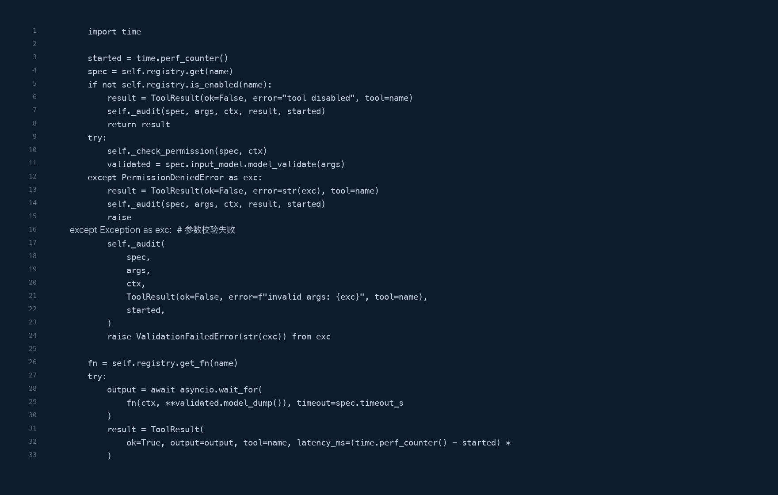
执行管线:权限→校验→超时→审计 · src/agent_platform/tools/runtime.py:200-232
教研室内部课件 · 讲次 03 · 2-3 · 工具治理与安全边界
第2章 · 28/29

Slide 29
自测 · 治理与安全
Q1
四道防线各拦住什么?
Q2
为什么 DANGEROUS 需要确认凭据?
Q3
非幂等工具的重试原则?
Q4
脱敏应该在哪一层做?
教研室内部课件 · 讲次 03 · 2-3 · 工具治理与安全边界
第2章 · 29/29

